Slide 1
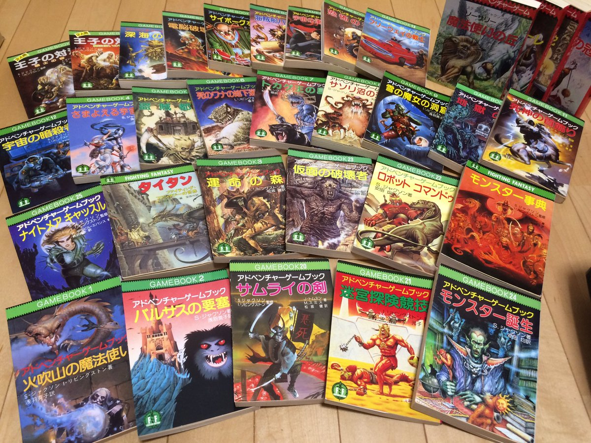
Flutterでゲームブック風
AIシステム科 2年 福島晴大

Slide 2
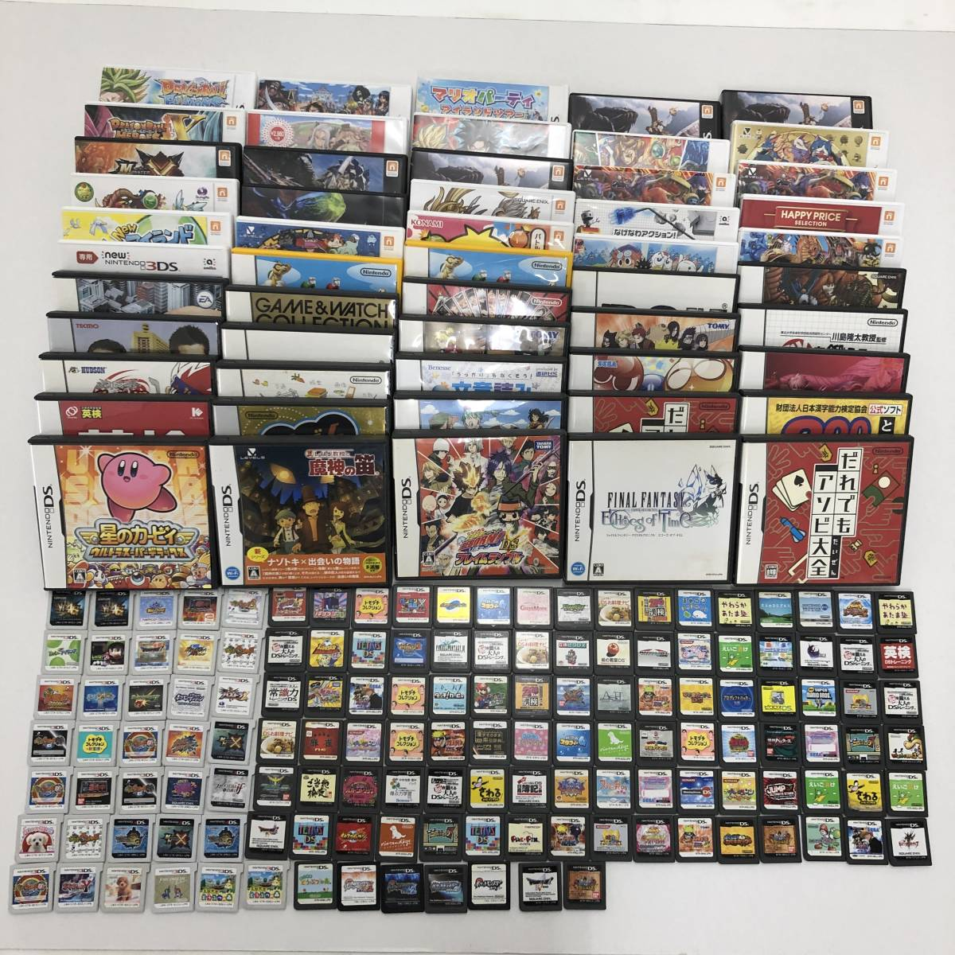
なぜ作りたいと思ったか
授業でサンプルを作った際、ページの遷移がページをめくるように見えたから。
攻略本や雑誌の後ろについてるゲームブックがとても面白く、ちいさいころからすきだった
先生がゲーム関連の仕事をしてるという紹介で、ずっとゲームをやってた子供時代を思い出したから。

Slide 3
アプリ起動の流れ
スプラッシュ画面
１ページ目
行動後画面

Slide 4
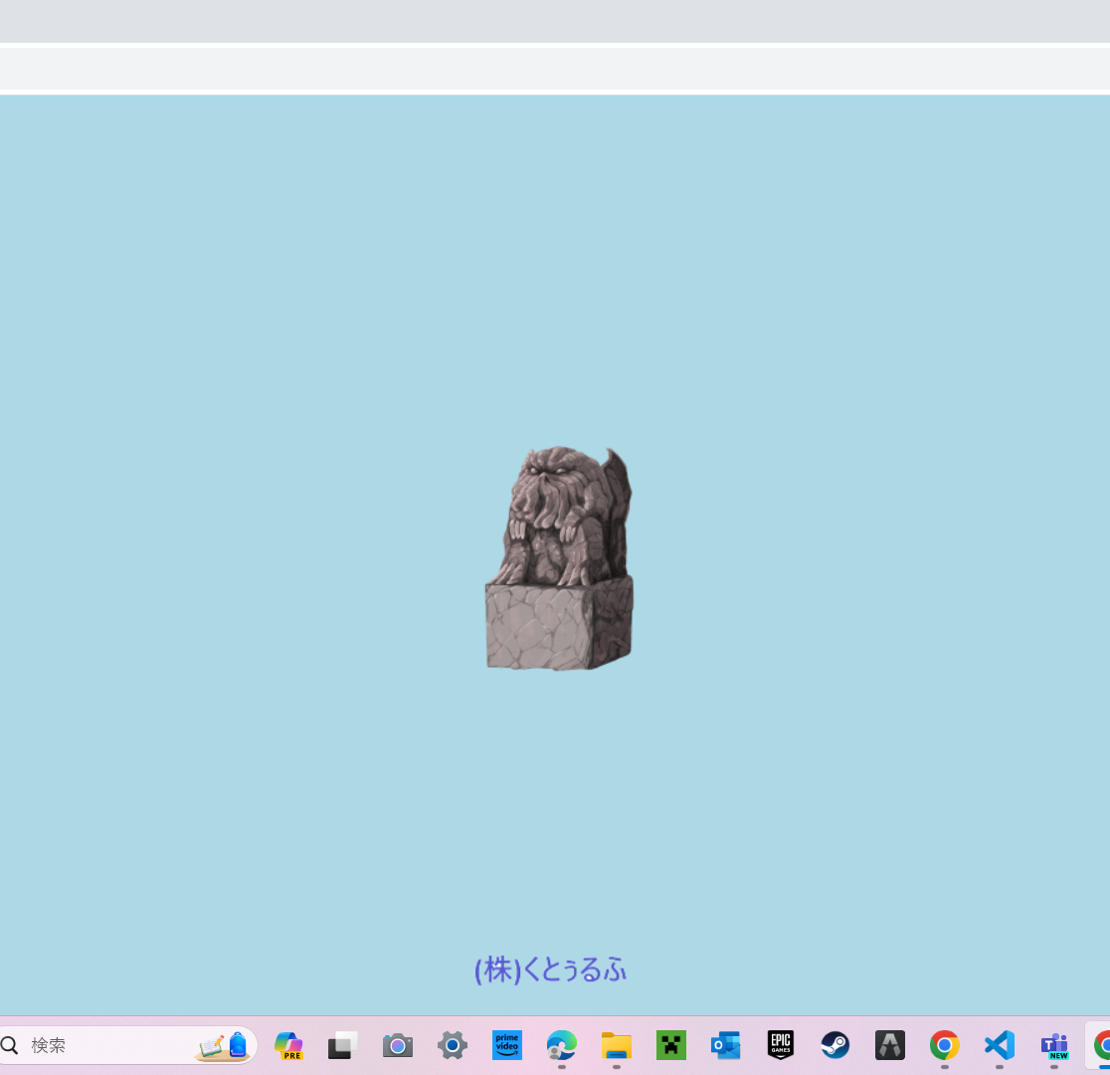
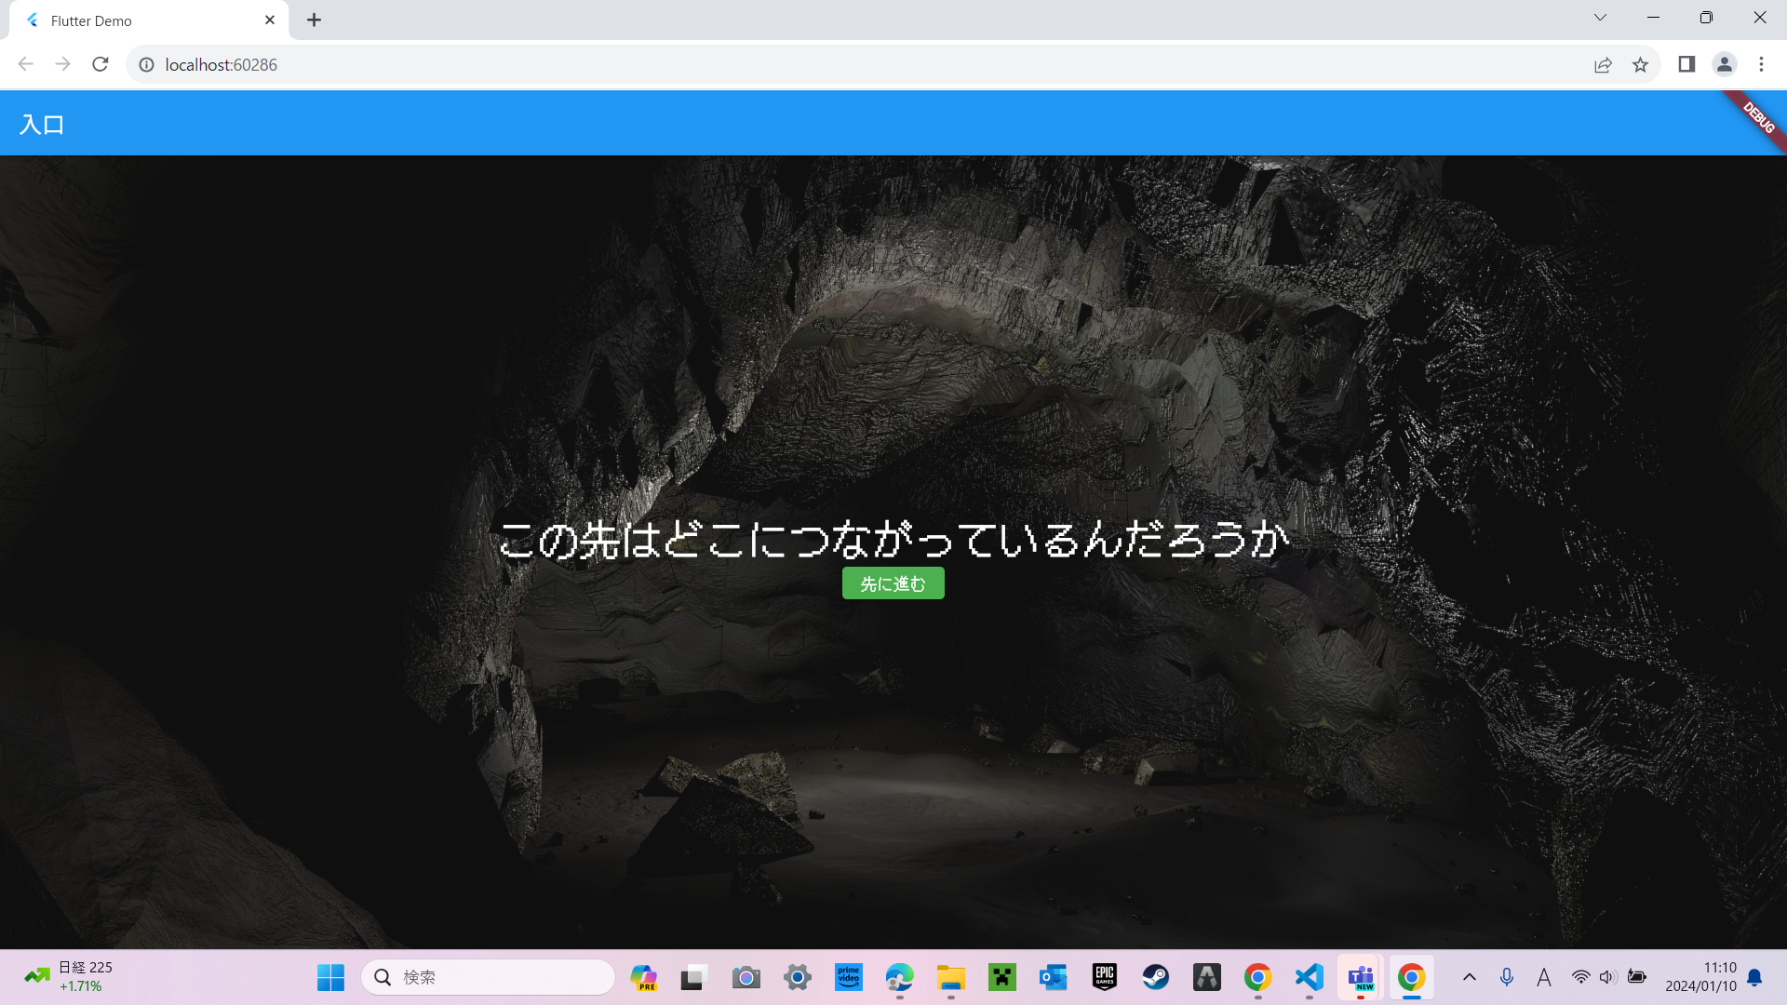
イメージ図

Slide 5


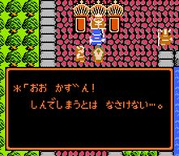
工夫した点
テキストのフォントをドットにしてゲーム画面のようにした。
01
背景を洞窟にして、先の見えない感じを出した。
02
小さい頃の冒険のように、先に進むにつれて、もう戻ろうかなという葛藤も追加した。
03

Slide 6
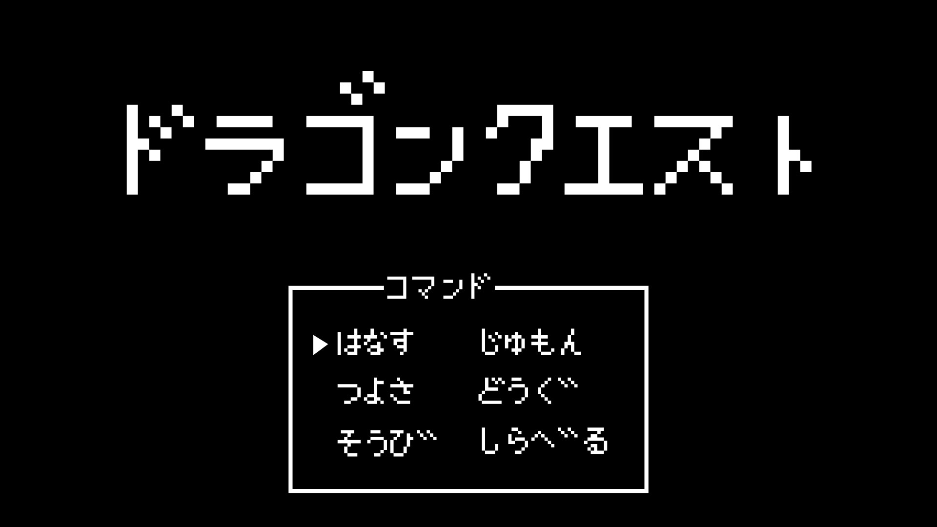
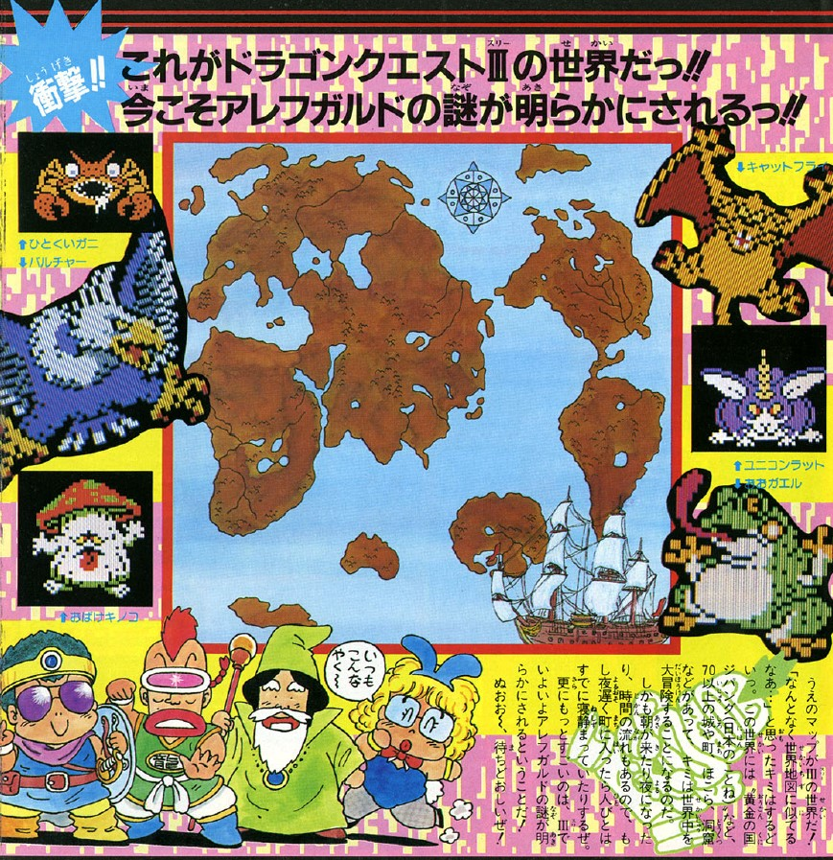
作ってみてどうだったか
Html のように、クラスで区切られており、思考の整理がしやすく思ったよりも作りやすかった。
ネットに解説がかなり載っており、調べながら進めるのが容易であり、上記のようにクラスごとの解説が多く、コード全部書き換えたりしないで済んで助かった。
雑誌の付録ページより少なくなってしまった。
クトゥルフ神話TRPG要素を加えてしまい、わかりやすさが少なくなった。

Slide 7
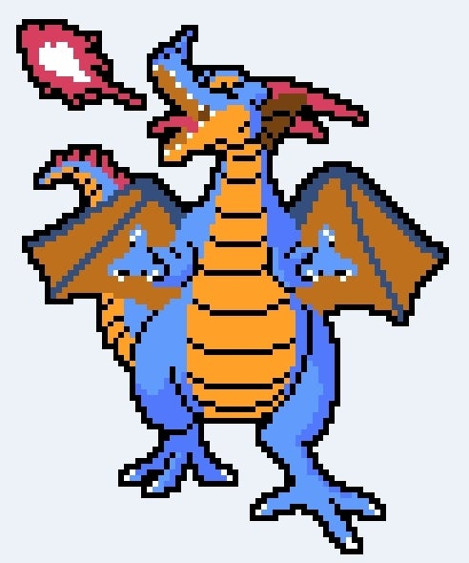
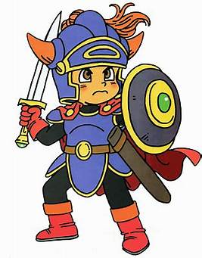
将来追加してみたいこと
進むと洞窟を進んでいるみたいなアニメーション
ボスの出現、待機のアニメーション
効果音と、演出
もっとページを増やし複雑にする
ロゴと主人公の立ち絵

